Slide 1
Графы – 3. Остовные деревья.
Шовкопляс Григорий
Введение в алгоритмы и структуры данных

Slide 2

Система непересекающихся множеств

Slide 3
Система непересекающихся множеств
Структура данных
Изначально все элементы в разных множествах
Операции
join(x, y): объединить множества, содержащие x и y
get(x): найти представителя множества, в котором лежит x
Все работает «быстро»

Slide 4
Система непересекающихся множеств
Храним в виде леса
Для каждого элемента знаем предка
get(x): найти корень дерева
join(x, y): подвесить корень одного дерева к другому
Все работает «небыстро»
O(n) на операцию

Slide 5
Система непересекающихся множеств
init(n)
for i = 0 to n – 1
p[i] = i
get(x)
while p[x] != x
x = p[x]
return x
join(x, y)
x = get(x)
y = get(y)
p[x] = y
Наивная реализация
Действительно O(n)

Slide 6
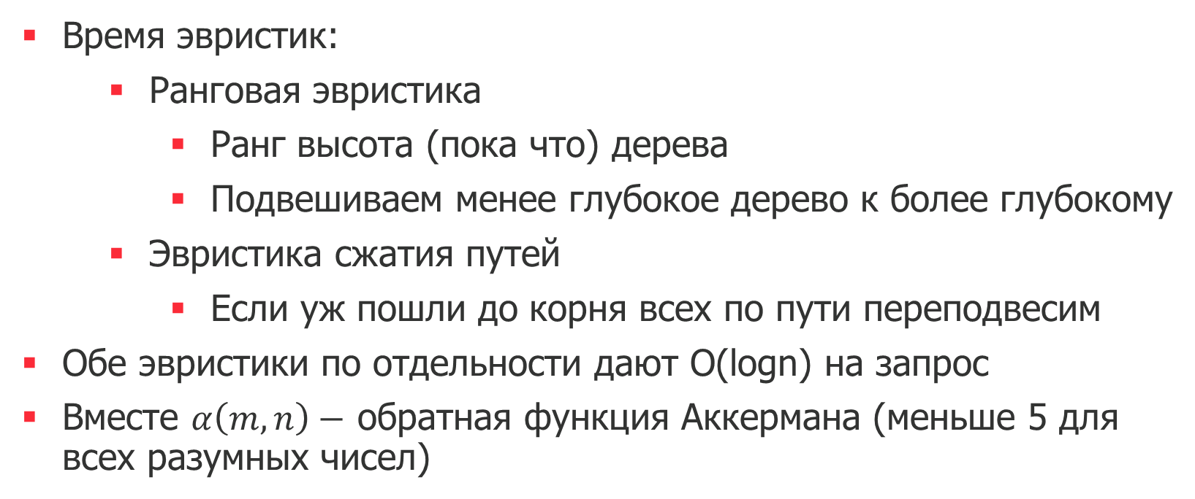
Система непересекающихся множеств
Время эвристик:
Ранговая эвристика
Ранг высота (пока что) дерева
Подвешиваем менее глубокое дерево к более глубокому
Эвристика сжатия путей
Если уж пошли до корня всех по пути переподвесим
Обе эвристики по отдельности дают O(logn) на запрос
Вместе $α\left(m,n\right)−$ обратная функция Аккермана (меньше 5 для всех разумных чисел)

Slide 7
Система непересекающихся множеств
init(n)
for i = 0 to n – 1
p[i] = i
r[i] = 0
get(x)
if p[x] != x
p[x] = get(p[x])
return p[x]
Применим эвристики

Slide 8
Система непересекающихся множеств
join(x, y)
x = get(x)
y = get(y)
if r[x] > r[y]
swap(x, y)
if r[x] == r[y]
r[y]++
p[x] = y
Применим эвристики
Кое-что забыли!

Slide 9
Система непересекающихся множеств
join(x, y)
x = get(x)
y = get(y)
if x == y
return
if r[x] > r[y]
swap(x, y)
if r[x] == r[y]
r[y]++
p[x] = y
Если этого не сделать будем увеличивать ранг, не меняя множество!

Slide 10
Минимальное остовное дерево

Slide 11
Минимальное остовное дерево
Дан взвешенный граф
Остовное дерево ─ минимальный связный подграф, содержащий все вершины исходного
Минимальное остовное дерево ─ остовное дерево, сумма весов ребер, которого минимальна
Разрез ─ разбиение V на два непересекающихся множества
Ребро пересекает разрез, если его концы в разных подмножествах

Slide 12
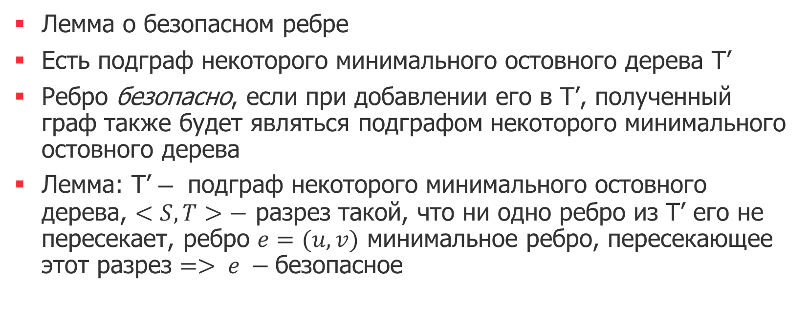
Минимальное остовное дерево
Лемма о безопасном ребре
Есть подграф некоторого минимального остовного дерева T’
Ребро безопасно, если при добавлении его в T’, полученный граф также будет являться подграфом некоторого минимального остовного дерева
Лемма: T’ ─ подграф некоторого минимального остовного дерева, $<S,T>−$ разрез такой, что ни одно ребро из T’ его не пересекает, ребро $e=(u,v)$ минимальное ребро, пересекающее этот разрез $=> e −$безопасное

Slide 13
Минимальное остовное дерево
На основе леммы о безопасном ребре есть три наиболее известных алгоритма
Алгоритм Крускала/Краскала
Алгоритм Прима
Алгоритм Борувки

Slide 14
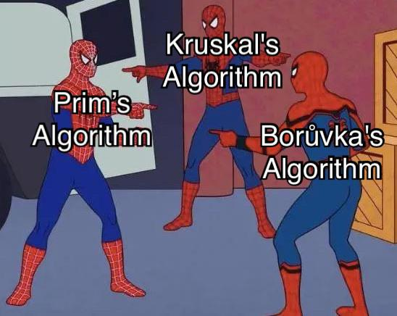
Алгоритм Краскала

Slide 15
Алгоритм Краскала
По лемме о безопасном ребре, минимальное ребро графа, всегда есть в некотором минимальном остовном дереве
Как найти следующее ребро?
Пусть у нас есть некоторый построенный подграф минимального остовного дерева
Найдем минимальное ребро, которое соединит две разные компоненты связанности (ого, тут как раз разрез)
Компоненты связанности можем поддерживать СНМ!

Slide 16
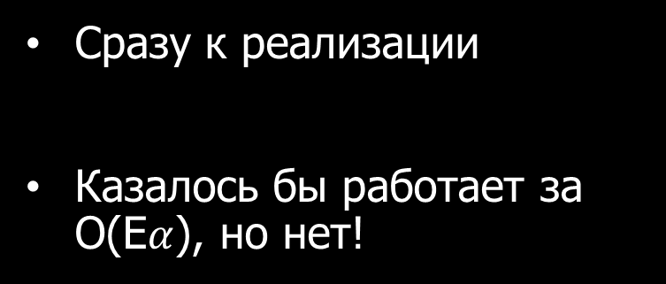
Алгоритм Краскала
init(n)
for (u, v) in E
if get(u) != get(v)
ans += W(u, v)
join(u, v)
Сразу к реализации
Казалось бы работает за O(E$α$), но нет!

Slide 17
Алгоритм Краскала
init(n)
sort(E)
for (u, v) in E
if get(u) != get(v)
ans += W(u, v)
join(u, v)
O(ElogE)!

Slide 18

Алгоритм Прима aka где-то я это уже видел

Slide 19
Алгоритм Прима
Инвариант: есть множество вершин U, для которых уже построено MST, которое является подмножеством некоторого MST всего графа.
Изначально множество U ─ пустое
Будем по одной вершине расширять множество U
Какой переход?
Сосед множества U: вершина, которая соединена ребром с вершиной из U, но при этом сама не в U
Будем добавлять ближайшего к стартовой вершине соседа множества U, к которому идет минимальное ребро
Будет |V| итераций
По лемме все будет ок!

Slide 20
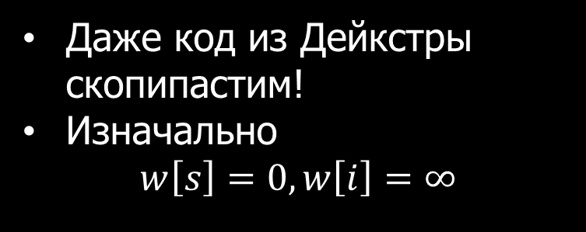
Алгоритм Прима
q.insert({0, s})
for i = 0 to |V| - 1
if q.size() == 0
break
next = q.Min().second
q.removeMin()
used[next] = true
for (next, u) in E
q.remove({w[u], u})
w[u] = min(w[u], W(next, u))
q.insert({w[u], u})
Даже код из Дейкстры скопипастим!
Изначально
$$w\left[s\right]=0, w\left[i\right]=∞$$

Slide 21
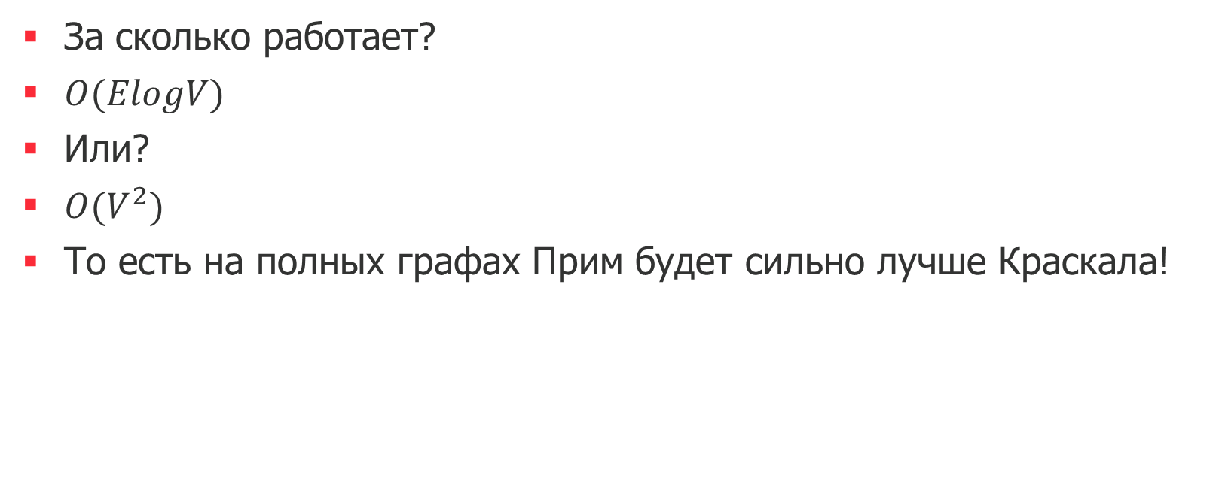
Алгоритм Прима
За сколько работает?
$O(ElogV)$
Или?
$O(V^{2})$
То есть на полных графах Прим будет сильно лучше Краскала!

Slide 22
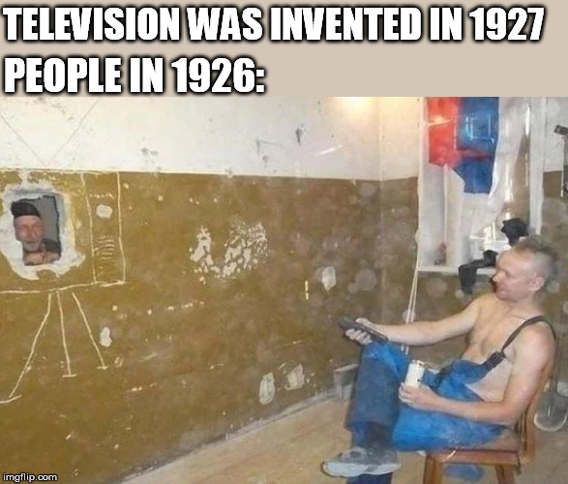
Алгоритм Борувки (десерт)

Slide 23
Алгоритм Борувки
Три шага к успеху:
Изначально каждая вершина графа G — тривиальное дерево, а ребра не принадлежат никакому дереву.
Для каждого дерева T найдем минимальное инцидентное ему ребро. Добавим все такие ребра.
Повторяем шаг 2 пока в графе не останется только одно дерево T.

Slide 24
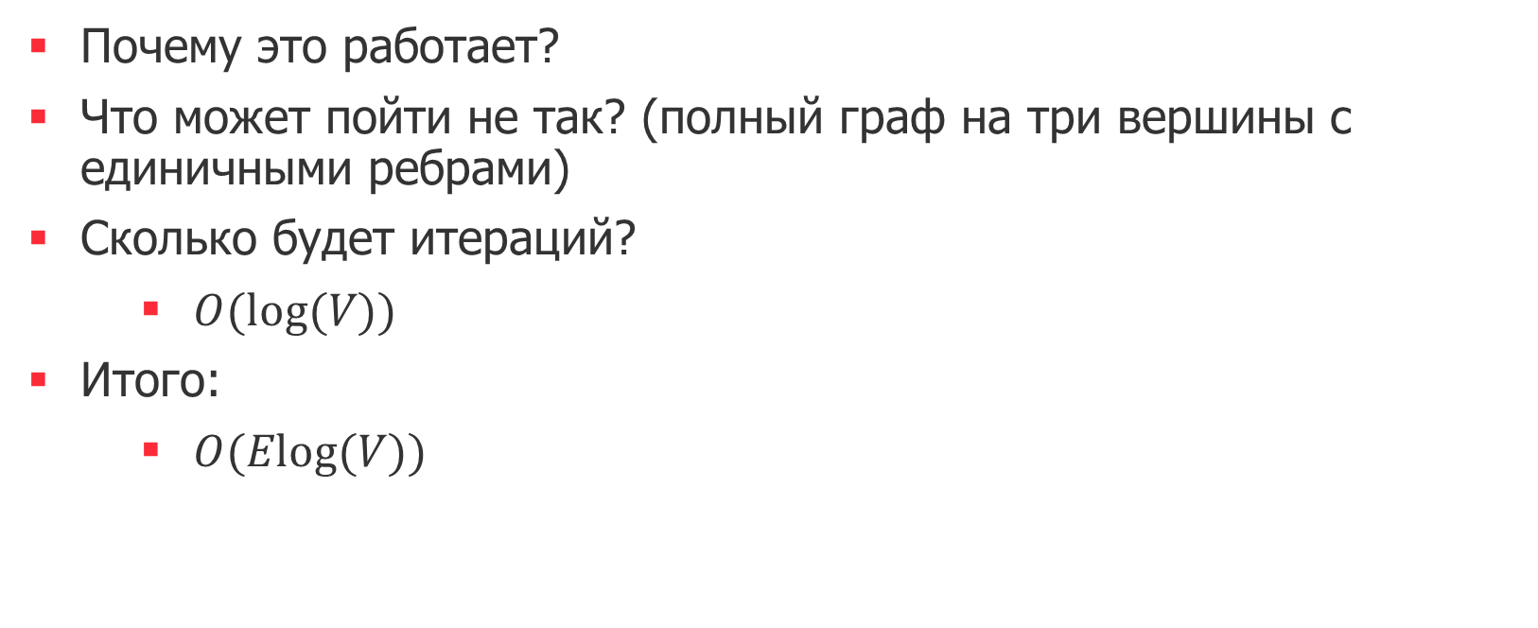
Алгоритм Борувки
Почему это работает?
Что может пойти не так? (полный граф на три вершины с единичными ребрами)
Сколько будет итераций?
$O(log⁡(V))$
Итого:
$O(Elog⁡(V))$

Slide 25

Минимальное ориентированное остовное дерево

Slide 26
Минимальное ориентированное остовное дерево
Дан взвешенный ориентированный граф и стартовая вершина
Хотим оставить такие ребра, чтобы от стартовой был путь до любой другой
Суммарный вес: минимальный
Логично, что все вершины достижимы из стартовой!

Slide 27
Алгоритм двух китайцев (Чу и Лю)
Заметим, что если взять все ребра входящие в вершину v и прибавить к весу каждого x, вес искомого MST измениться ровно на x
Тогда для каждой вершины найдем минимальное входящее ребро и вычтем его вес из остальных входящих
Рассмотрим граф, построенный на нулевых ребрах
Либо он дерево и все уже ок
Либо он состоит из компонент связности с одним циклом и деревьев

Slide 28
Алгоритм двух китайцев (Чу и Лю)
Либо он состоит из компонент связности с одним циклом и деревьев
Сделаем конденсацию, повторим все сначала!
Как найти остовное дерево в нас, если знаем остовное дерево в конденсации?
Найдем ребро, которое входит в компоненту сильной связности
Вес ребер в компоненте ноль!
Запустим из нее дфс или удалим второе входящее ребро
Профит!

Slide 29
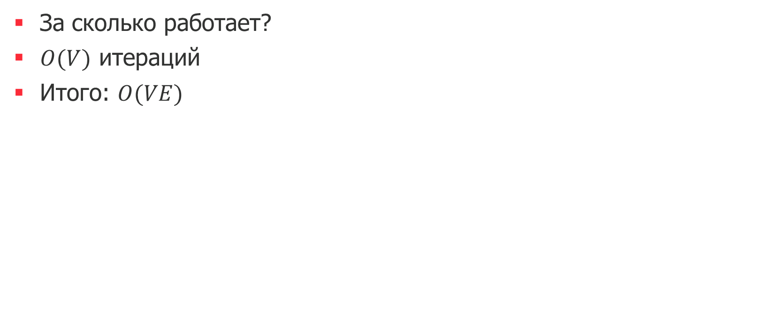
Алгоритм двух китайцев (Чу и Лю)
За сколько работает?
$O(V)$ итераций
Итого: $O(VE)$

Slide 30
Все!

